Slide 1

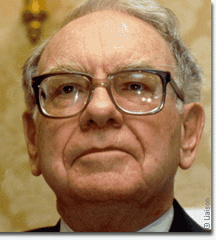
#18. 공공사업 프로젝트 평가
공공사업 프로젝트 평가
1
경제성분석 입문
2
돈의 시간적 가치
3
경제적 등가
4
이자공식
5
분석기간과 이자율 적용
6
투자자금 조달과 대출
7
인플레이션
8
기준화폐가치와 명목화폐가치
9
감가상각과 법인세
10
투자프로젝트의 현금흐름
11
최소요구수익률
12
자본회수기간 분석
13
미래가치 분석
16
수익률 분석
17
수익/비용비율 분석
14
현재가치 분석
18
공공사업 프로젝트 평가
15
연간등가 분석

Slide 2
프로젝트 경제성 분석 방법론
자본회수기간법 : 자본회수기간(년) < N → 경제성 있음
미래가치법 : 미래등가(원) > 0 → 경제성 있음
현재가치법 : 현재등가(원) > 0 → 경제성 있음
연간등가법 : 연등가(원) > 0 → 경제성 있음
수익률법 : 수익률(%) > MARR → 경제성 있음
민간 : 수익/비용비율법 : 수익/비용비율 > 1 → 경제성 있음
공공 : 편익/비용비율법 : 편익/비용비율 > 1 → 경제성 있음

Slide 3
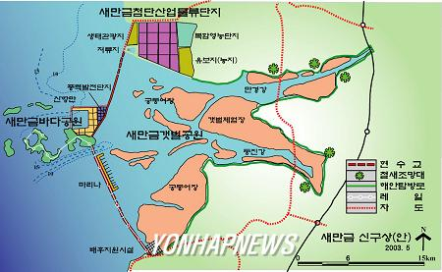
공공 프로젝트 : 편익/비용 분석
편익/비용 분석은 통상 공공 프로젝트의 평가에 활용
화폐 단위화 하기 어려운 편익을 정량화 하여 분석에 고려
제안자(정부, 공공기관)와 수혜자(국민, 시민) 고려
제안자의 비용과 수혜자의 편익을 비교
290

Slide 4
편익/비용 분석 절차
프로젝트의 모든 수혜자와 제안자를 파악한다.
수혜자의 모든 편익과 불편익을 파악한다.
파악된 모든 편익과 불편익을 화폐단위 혹은 하나의 단위로 정량화 하여 순편익(편익-불편익)을 구한다.
제안자의 모든 비용을 파악하여 순비용(비용-수입)을 구한다.
적당한 할인율을 고려하여 순편익과 순비용의 현재가치를 구한다.
“편익/비용비율 = 순편익의 현재가치 / 순비용의 현재가치”를 구한다.
“편익/비용비율 > 1”이면 경제성이 있다고 판정
290

Slide 5
편익/비용 비율
수혜자 순편익 = 편익 - 불편익
제안자 순비용 = 투자비용 + 운영비용 - 매출액(수입)
수혜자 순편익의 현재가치
편익/비용 비율 =
제안자 순비용의 현재가치
주의: 수혜자에 관련된 모든 항목은 분자에, 제안자에 관련된 모든 항목은 분모에…
B/C 비율이 1을 초과하면, 프로젝트는 경제성을 갖는다!
292

Slide 6
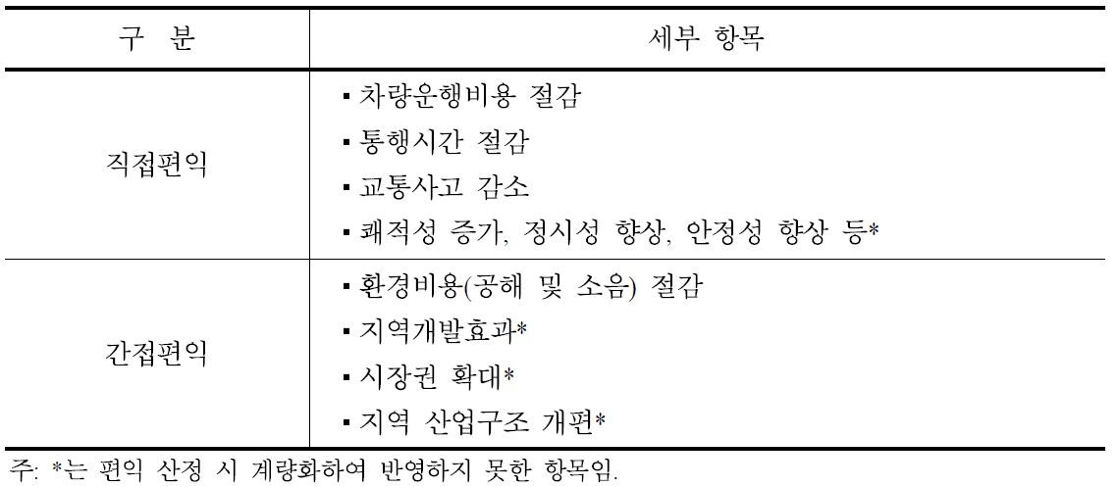
도로부문 사업의 편익항목

Slide 7
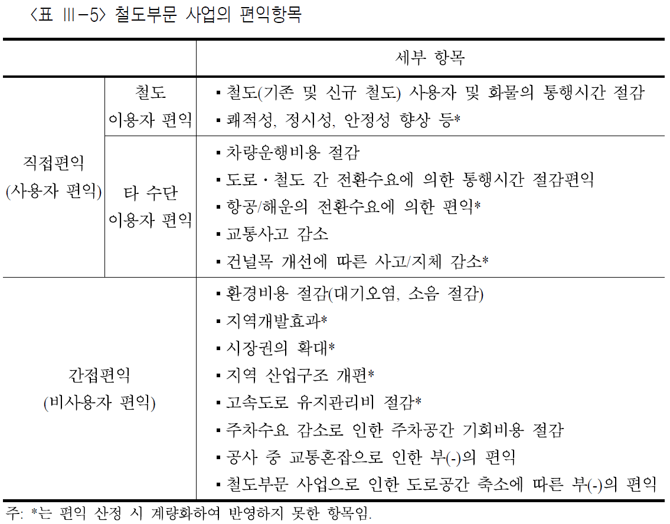
철도부문 사업의 편익항목

Slide 8
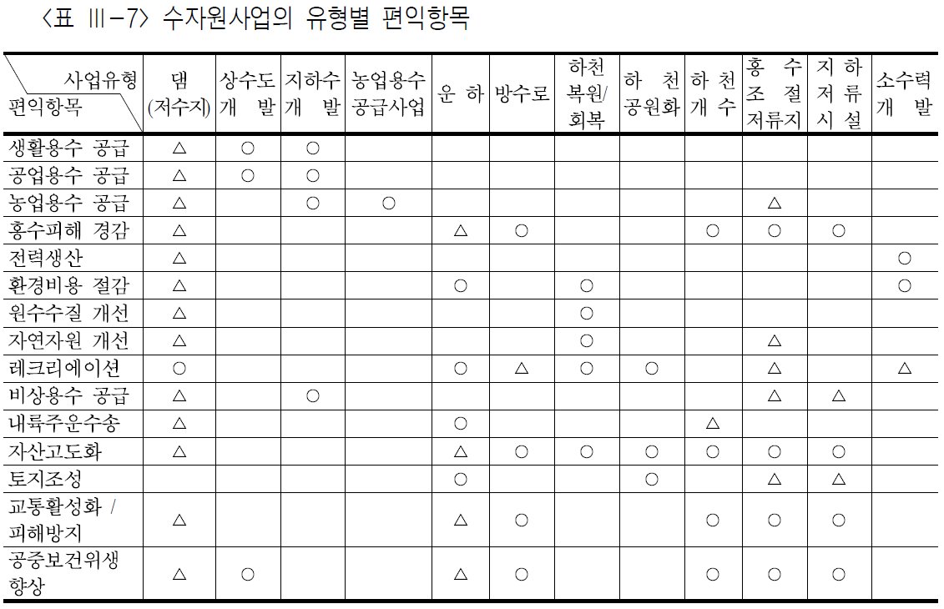
수자원 사업의 편익항목

Slide 9
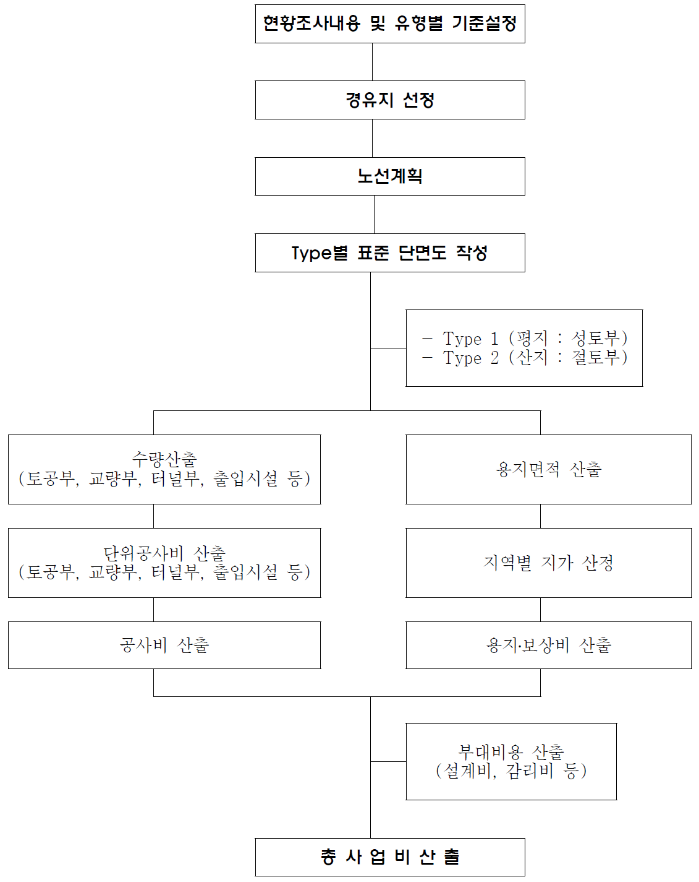
도로부문 사업의 비용 추정

Slide 10
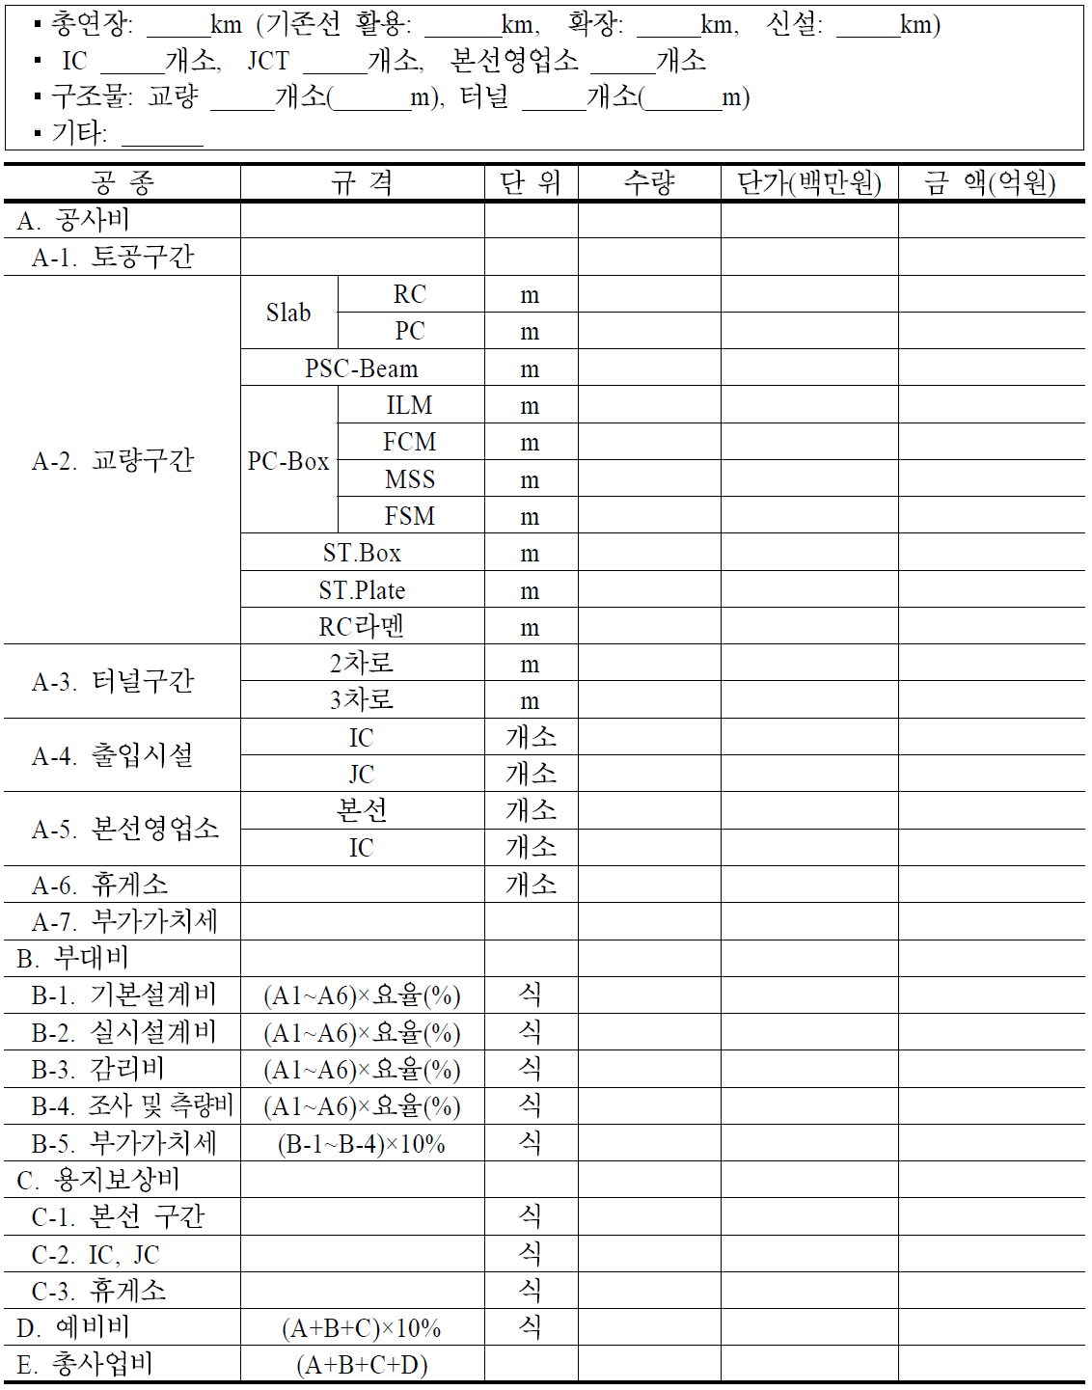
도로부문 사업의
비용 항목

Slide 11
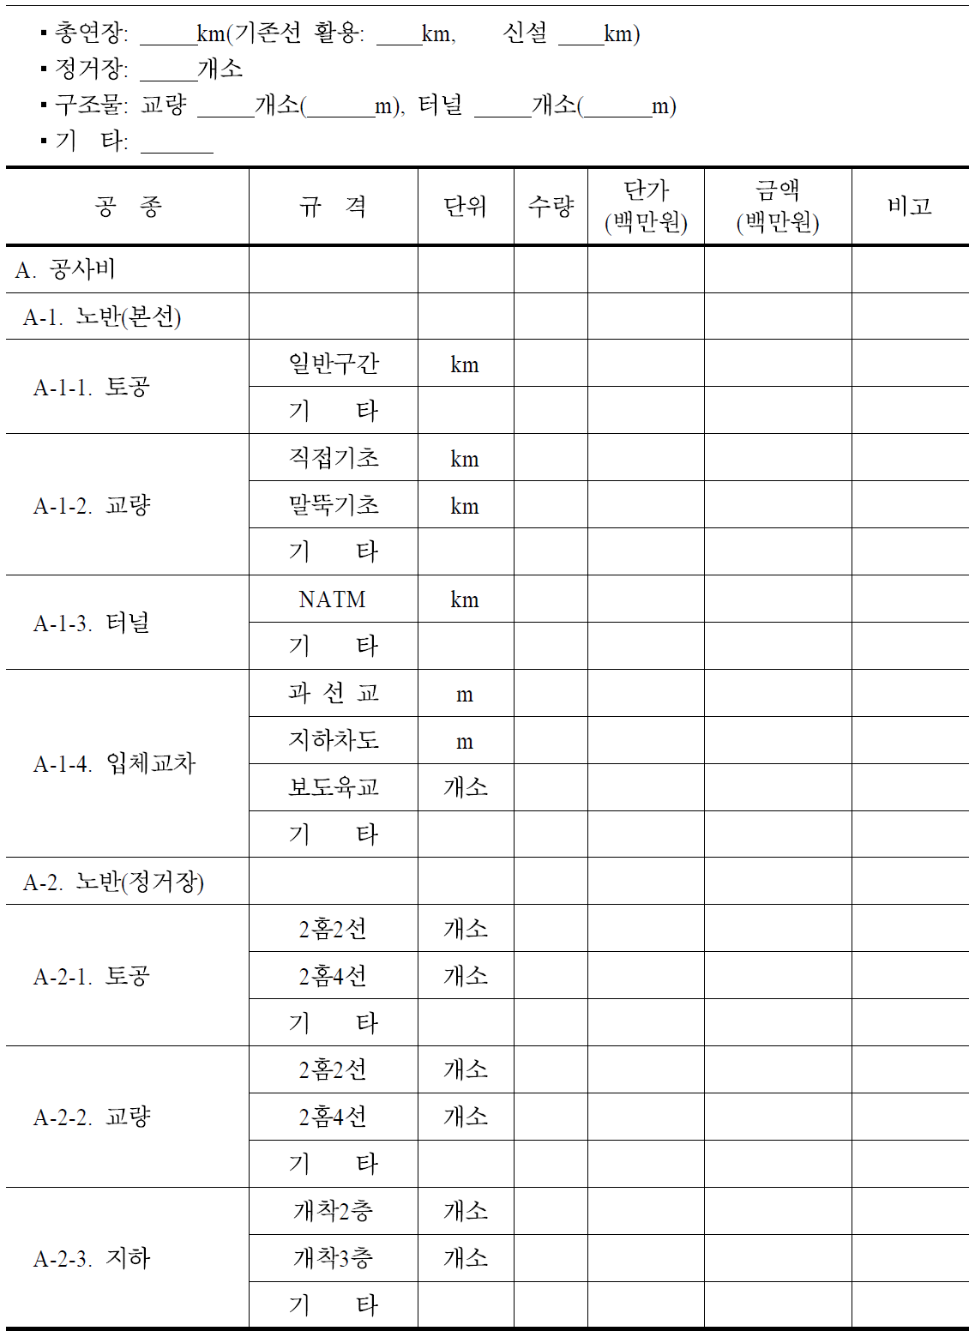
철도부문 사업의
비용 항목 (1/2)

Slide 12
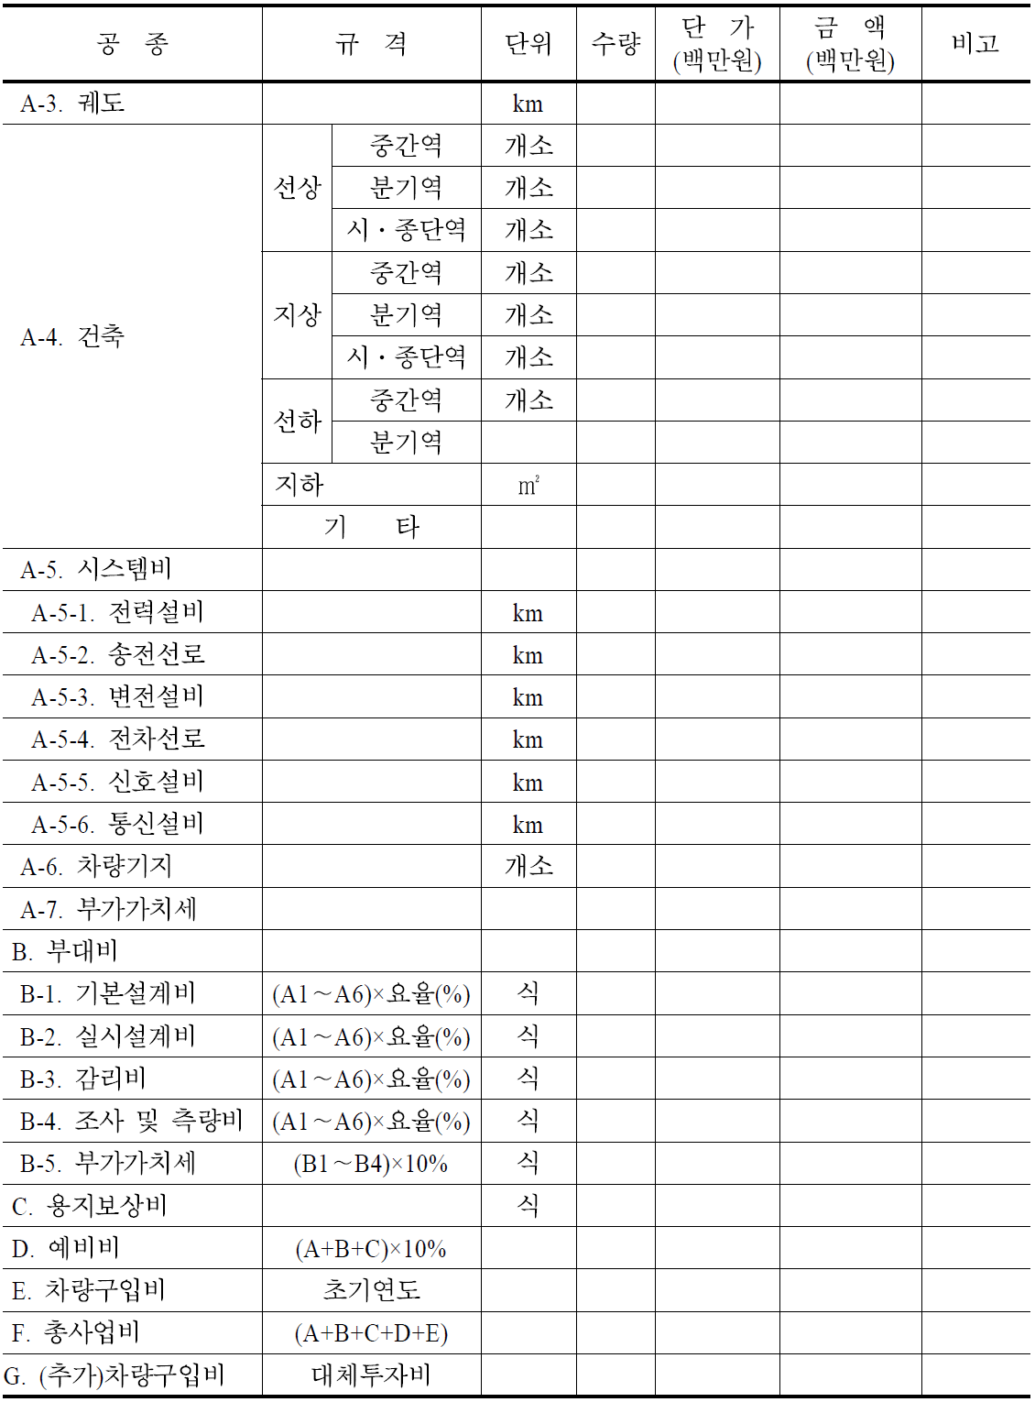
철도부문 사업의
비용 항목 (2/2)

Slide 13
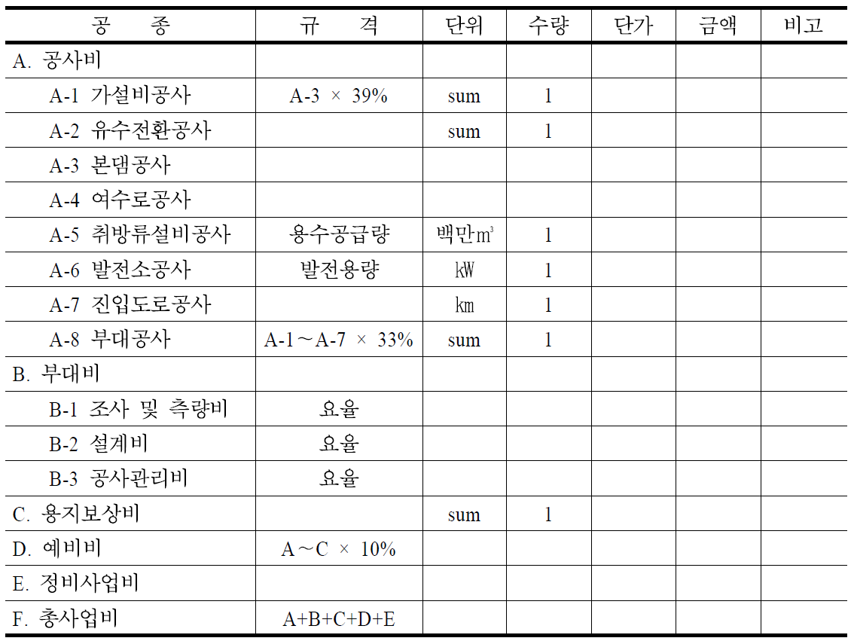
수자원 : 댐 사업의 비용 항목

Slide 14
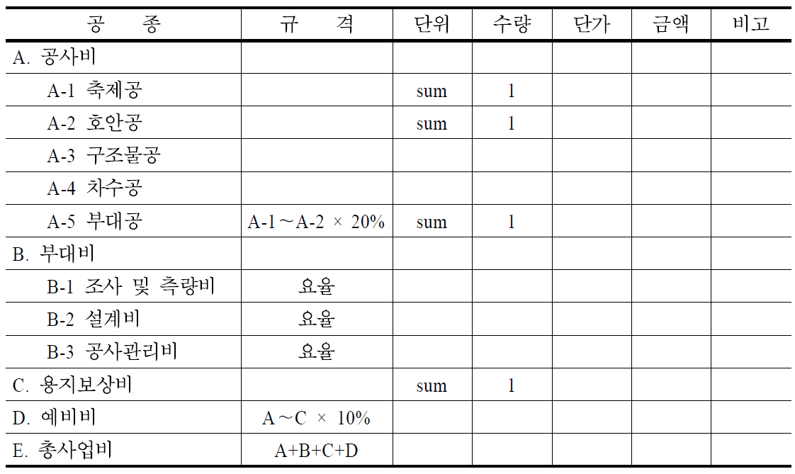
수자원 : 하천 사업의 비용 항목

Slide 15
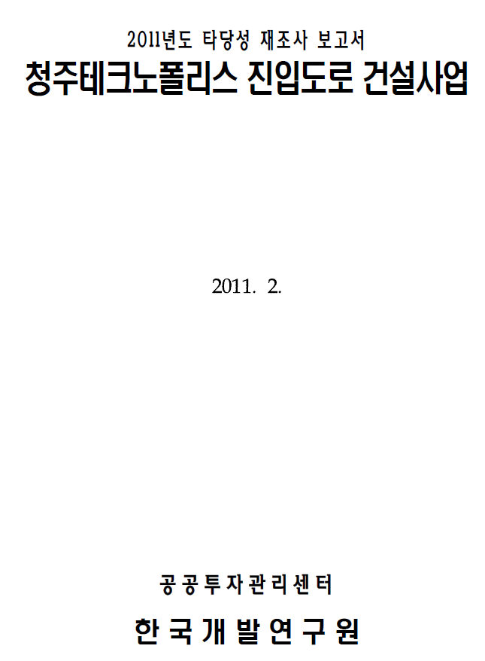
2011년도 타당성 재조사 보고서
청주테크노폴리스 진입도로 건설사업

Slide 16
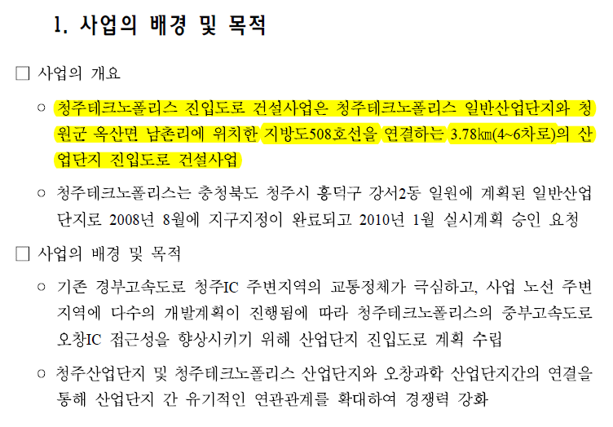
2011년도 타당성 재조사 보고서
청주테크노폴리스 진입도로 건설사업

Slide 17
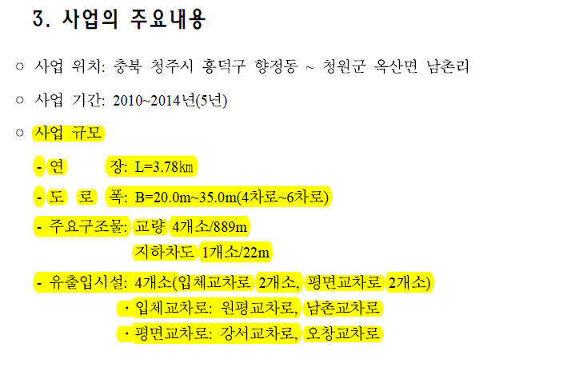

2011년도 타당성 재조사 보고서
청주테크노폴리스 진입도로 건설사업

Slide 18
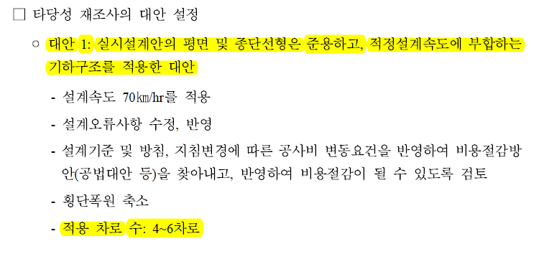
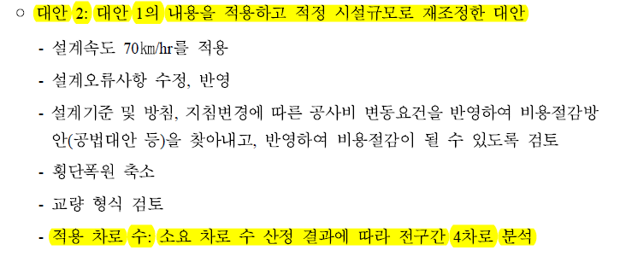
2011년도 타당성 재조사 보고서
청주테크노폴리스 진입도로 건설사업

Slide 19
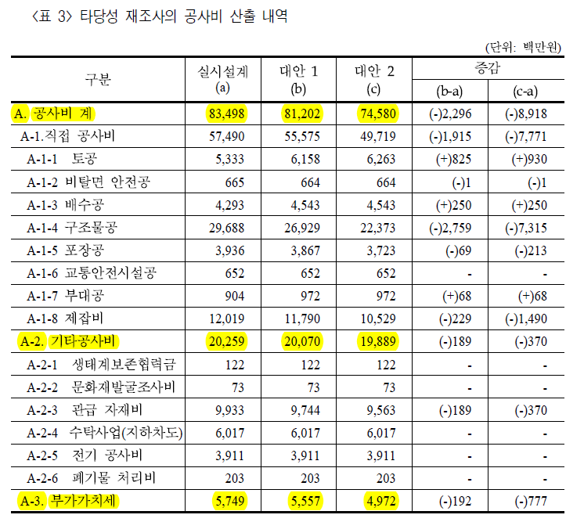
2011년도 타당성 재조사 보고서
청주테크노폴리스 진입도로 건설사업

Slide 20
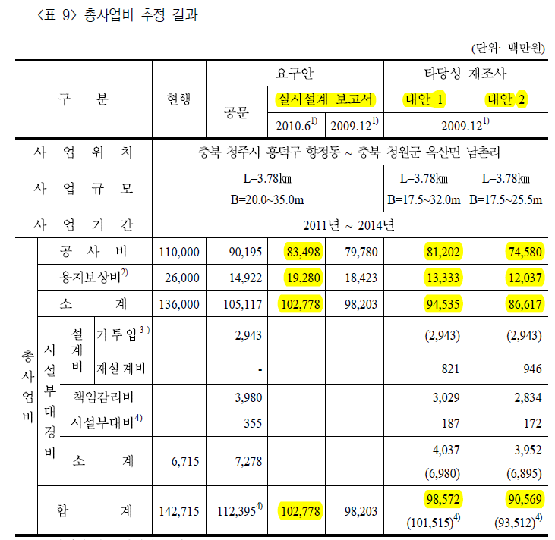

2011년도 타당성 재조사 보고서
청주테크노폴리스 진입도로 건설사업

Slide 21
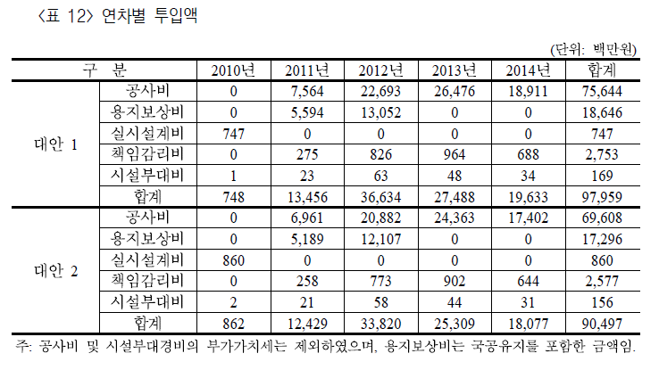
2011년도 타당성 재조사 보고서
청주테크노폴리스 진입도로 건설사업

Slide 22
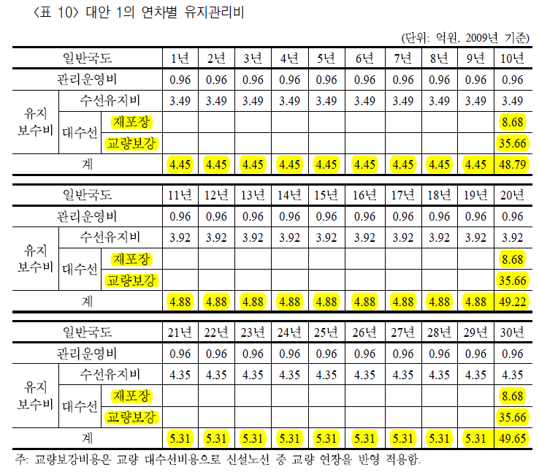
2011년도 타당성 재조사 보고서
청주테크노폴리스 진입도로 건설사업

Slide 23
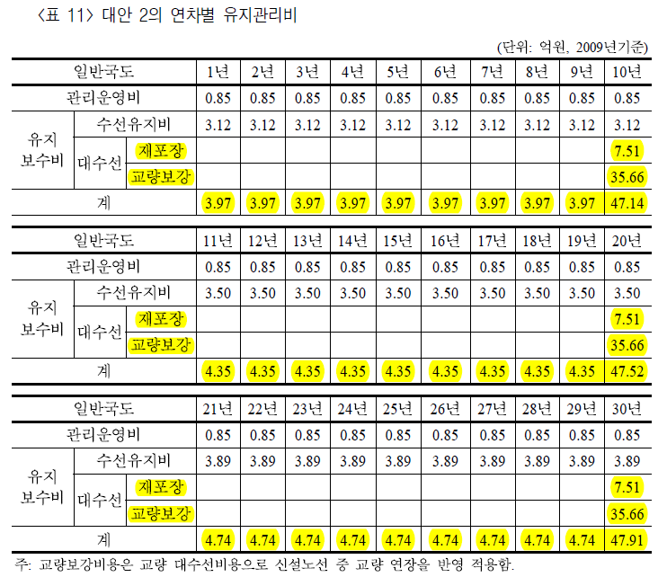
2011년도 타당성 재조사 보고서
청주테크노폴리스 진입도로 건설사업

Slide 24
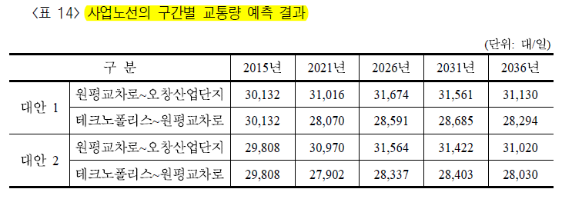
2011년도 타당성 재조사 보고서
청주테크노폴리스 진입도로 건설사업

Slide 25
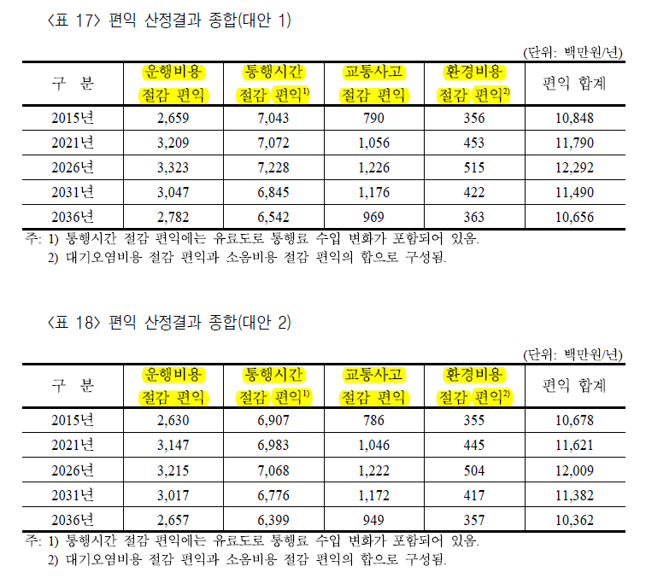
2011년도 타당성 재조사 보고서
청주테크노폴리스 진입도로 건설사업

Slide 26
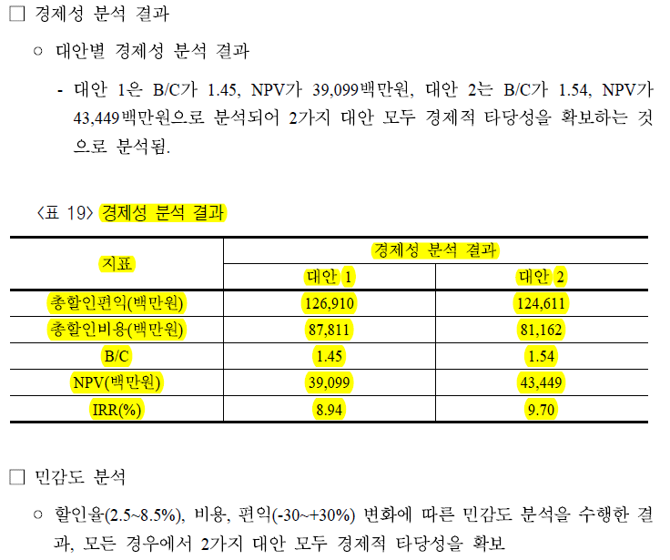
2011년도 타당성 재조사 보고서
청주테크노폴리스 진입도로 건설사업

Slide 27
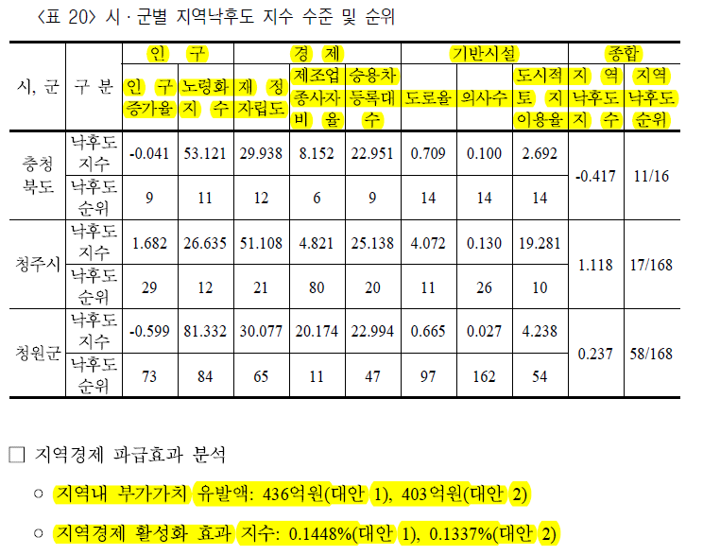
2011년도 타당성 재조사 보고서
청주테크노폴리스 진입도로 건설사업

Slide 28
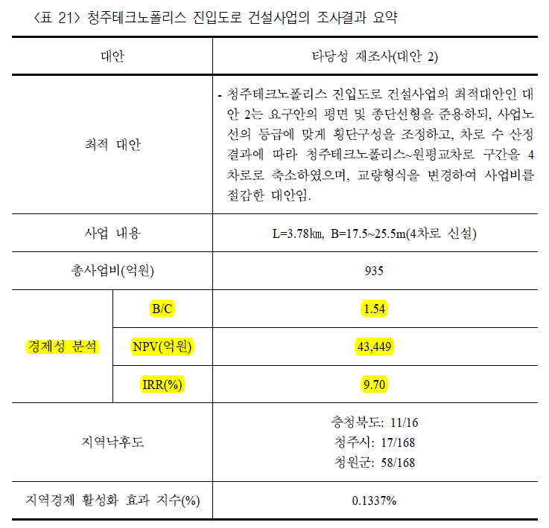
2011년도 타당성 재조사 보고서
청주테크노폴리스 진입도로 건설사업

Slide 29
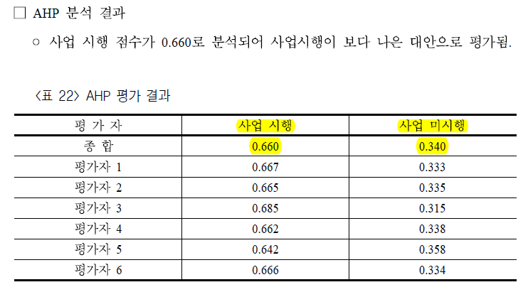
2011년도 타당성 재조사 보고서
청주테크노폴리스 진입도로 건설사업

Slide 30
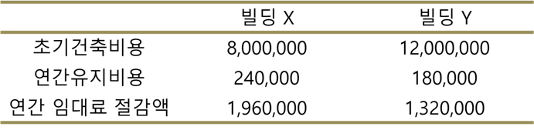

보고서 #10 : 연습문제 1번 풀이
1. 한국정부는 국내에 집을 소유한 상태에서 외국에서 근무하는 공무원들을 위한 아파트를 건설할 계획이다. 두 아파트 빌딩 대안과 관련된 재무정보는 아래와 같다. 20년을 사용한 후 아파트 빌딩의 잔존가치는 초기투자비용의 60%가 될 것이라고 가정한다. MARR 10% 사용하여 이 프로젝트의 B/C비율을 계산하고 경제적으로 더 바람직한 빌딩 대안을 결정하여라(단, 무투자 대안은 고려하지 않는다.)
(단위: 천원)
$$\frac{B+S}{C}>1 →B+S>C →B>C−S→\frac{B}{C−S}>1$$
민간프로젝트
수익/비용비율
공공프로젝트
편익/비용비율
B: Benefit, C: Cost, S: Savage

Slide 31
기말고사 준비
프로젝트 현금흐름표 작성 : 인플레이션율을 이용한 기준화폐가치의 명목화폐가치 변환으로부터 시작 (30점)
프로젝트 경제성 분석 : 가중평균자본비용 개념을 이용한 MARR 산정으로부터 시작 (30점)
예제 또는 연습문제 (20점)
경제 동영상 인물, 사건, 용어, 개념 등 (20점)

